Slide 1
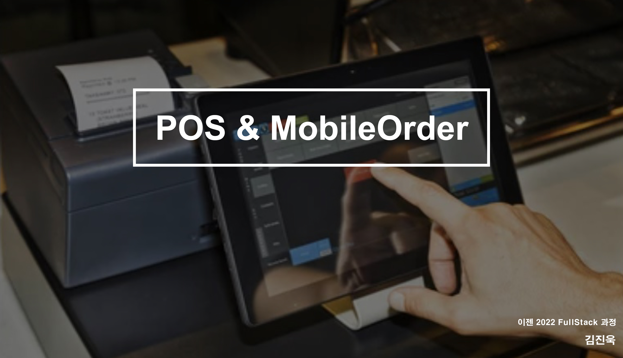

Slide 2












01. 프로젝트 설명
03. 제작일정
05. 메뉴구성
07. 주요기능
02. 벤치마킹
04. 개발환경
06. DB설계
08. 스토리보드

Slide 3
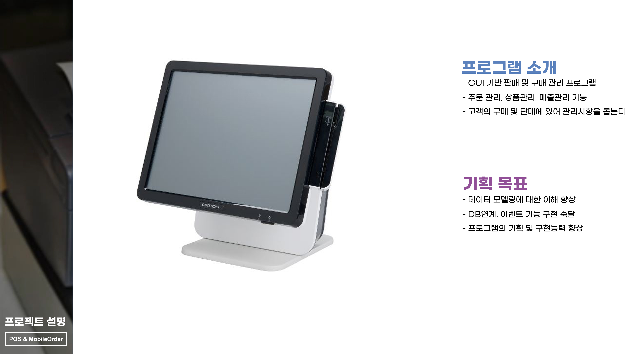

Slide 4
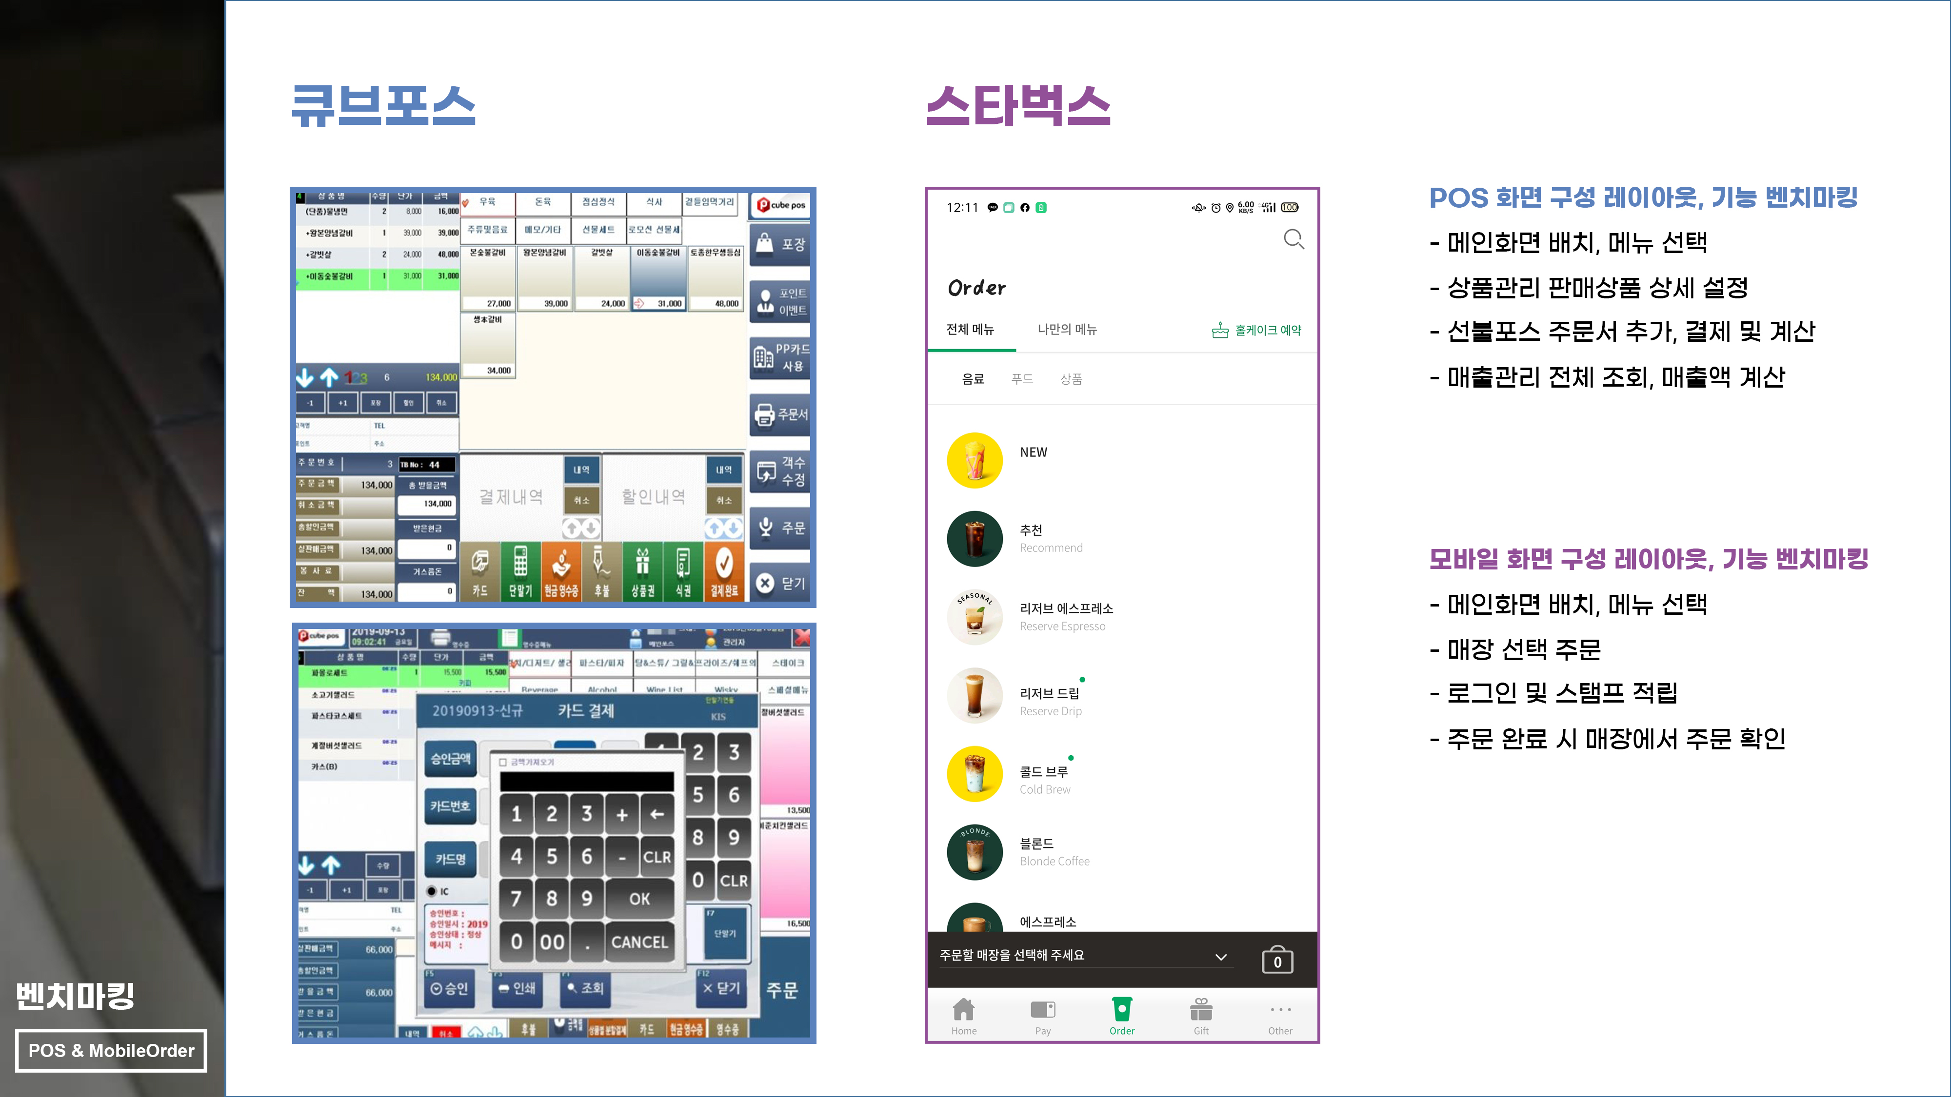

Slide 5
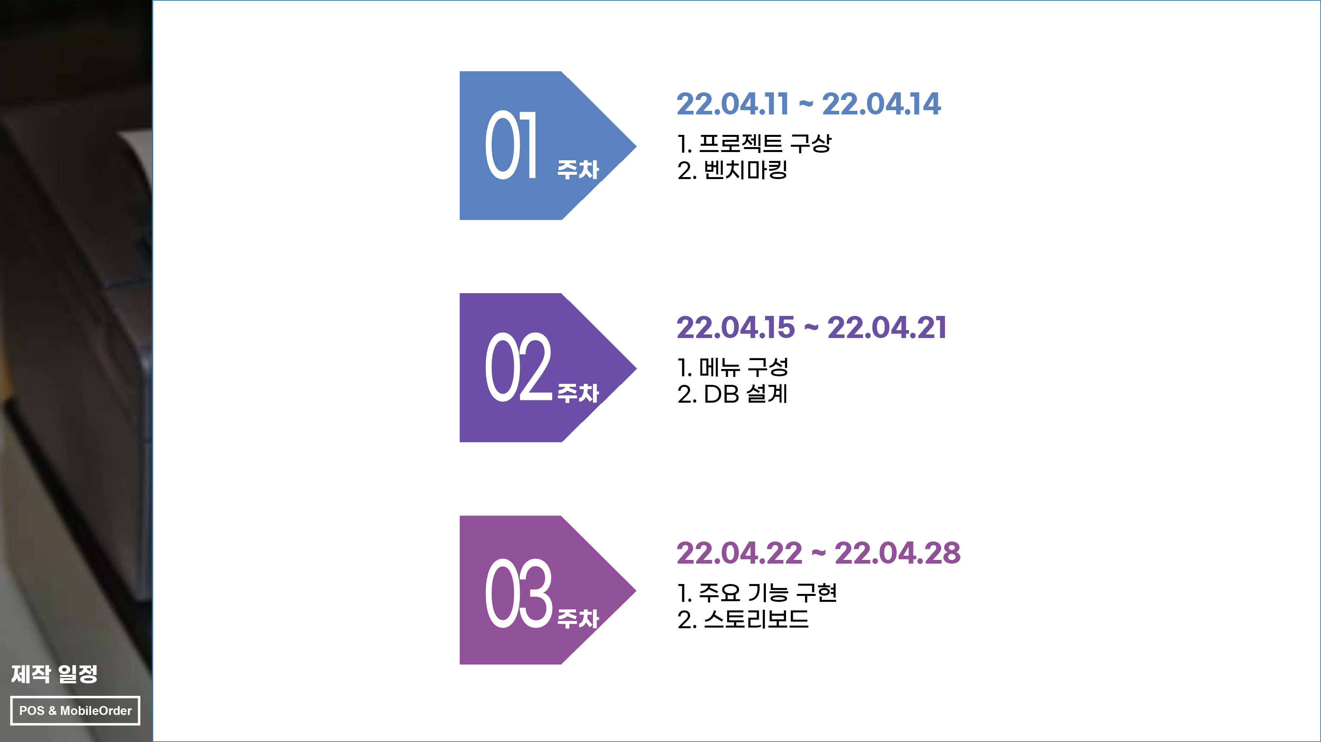

Slide 6
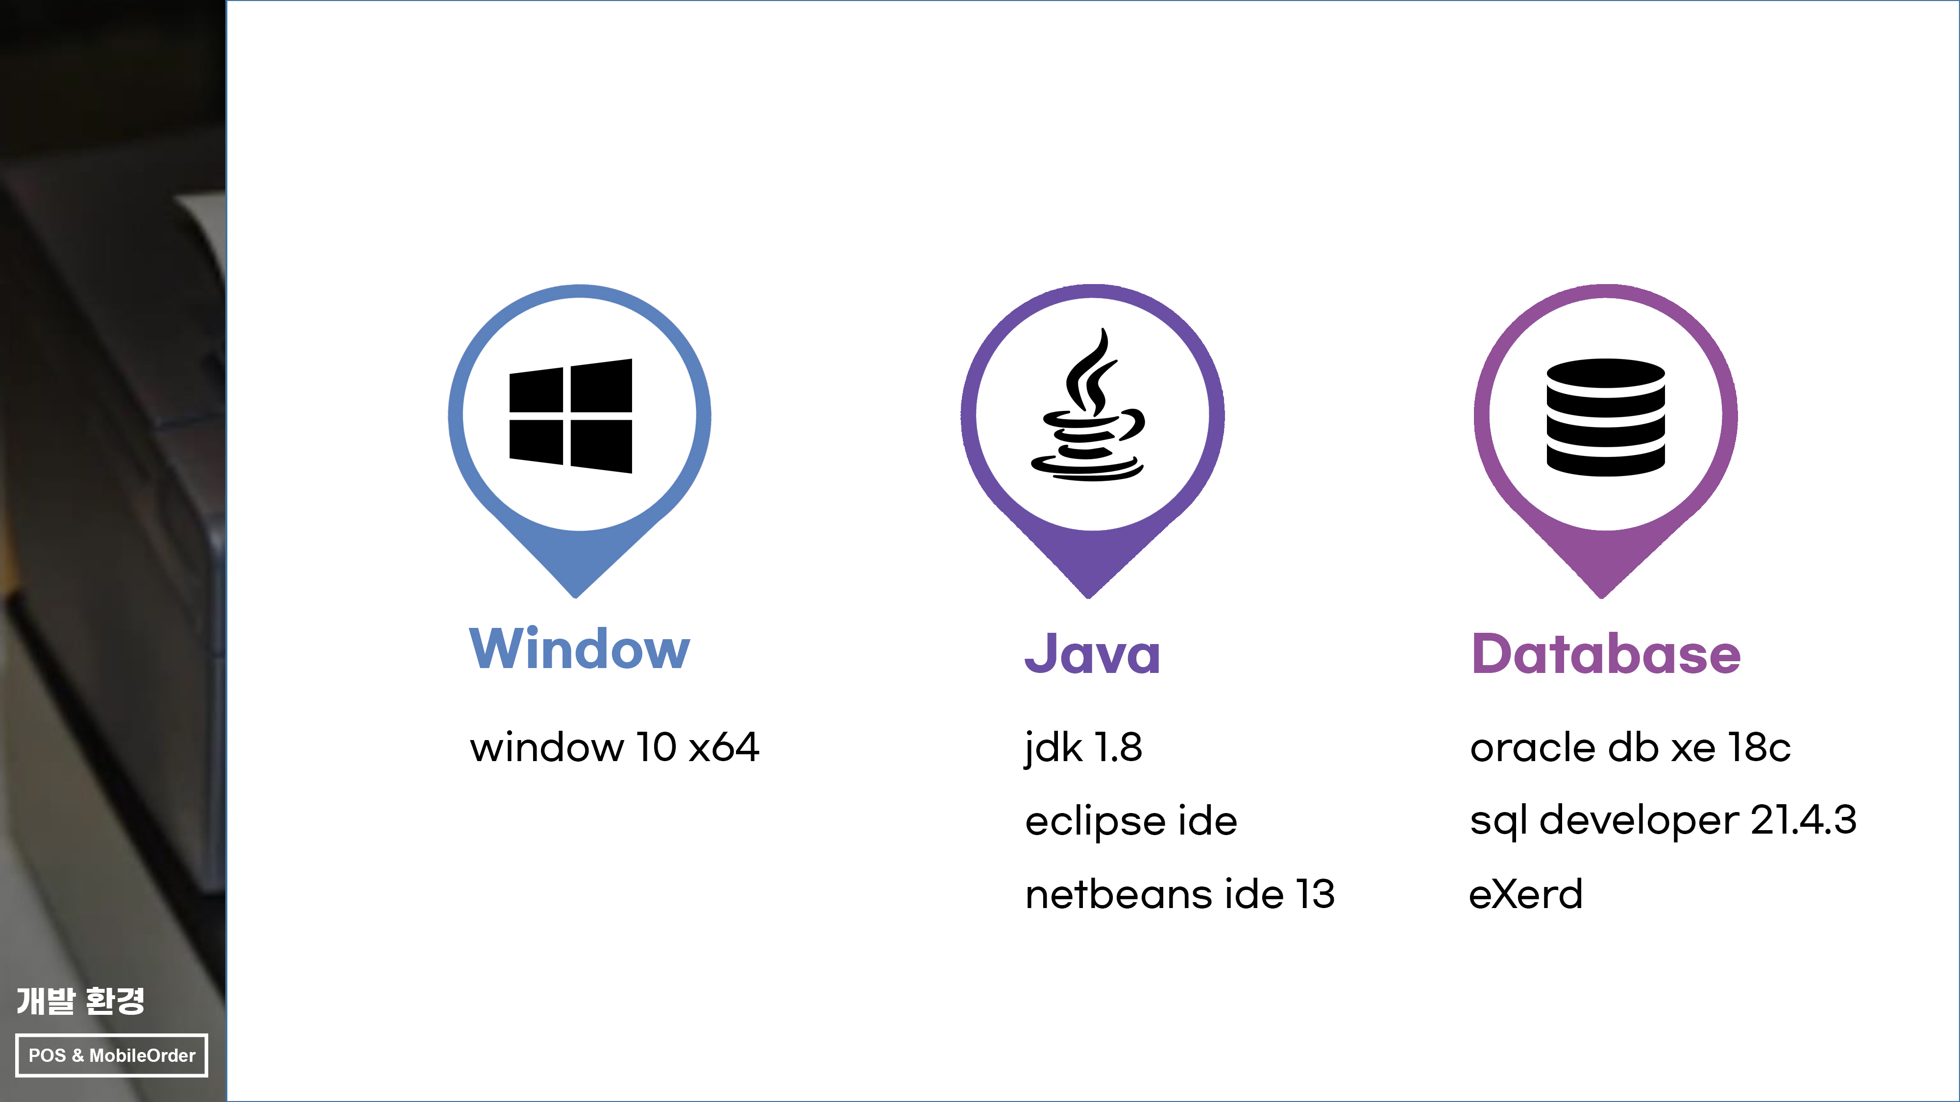

Slide 7
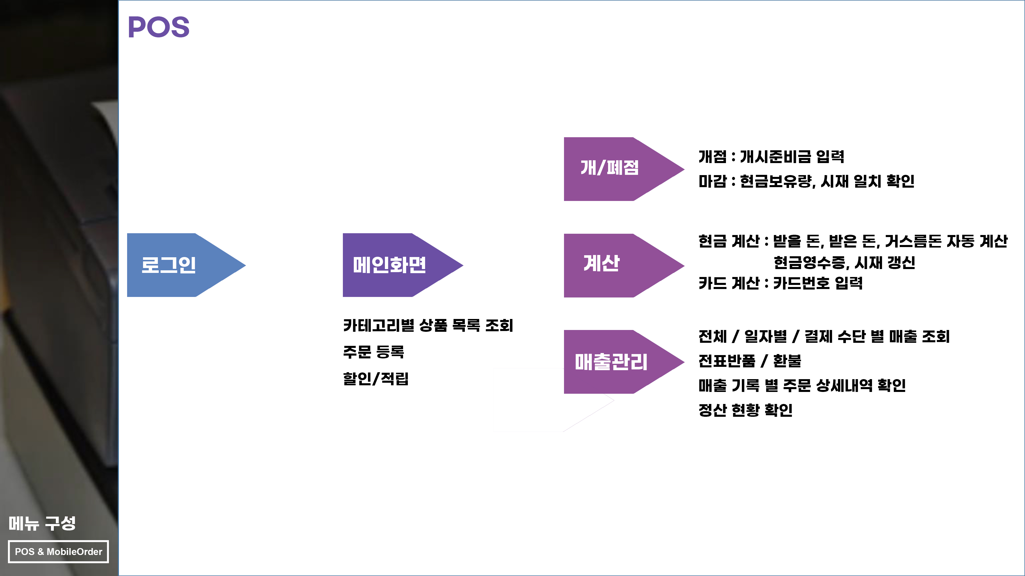

Slide 8
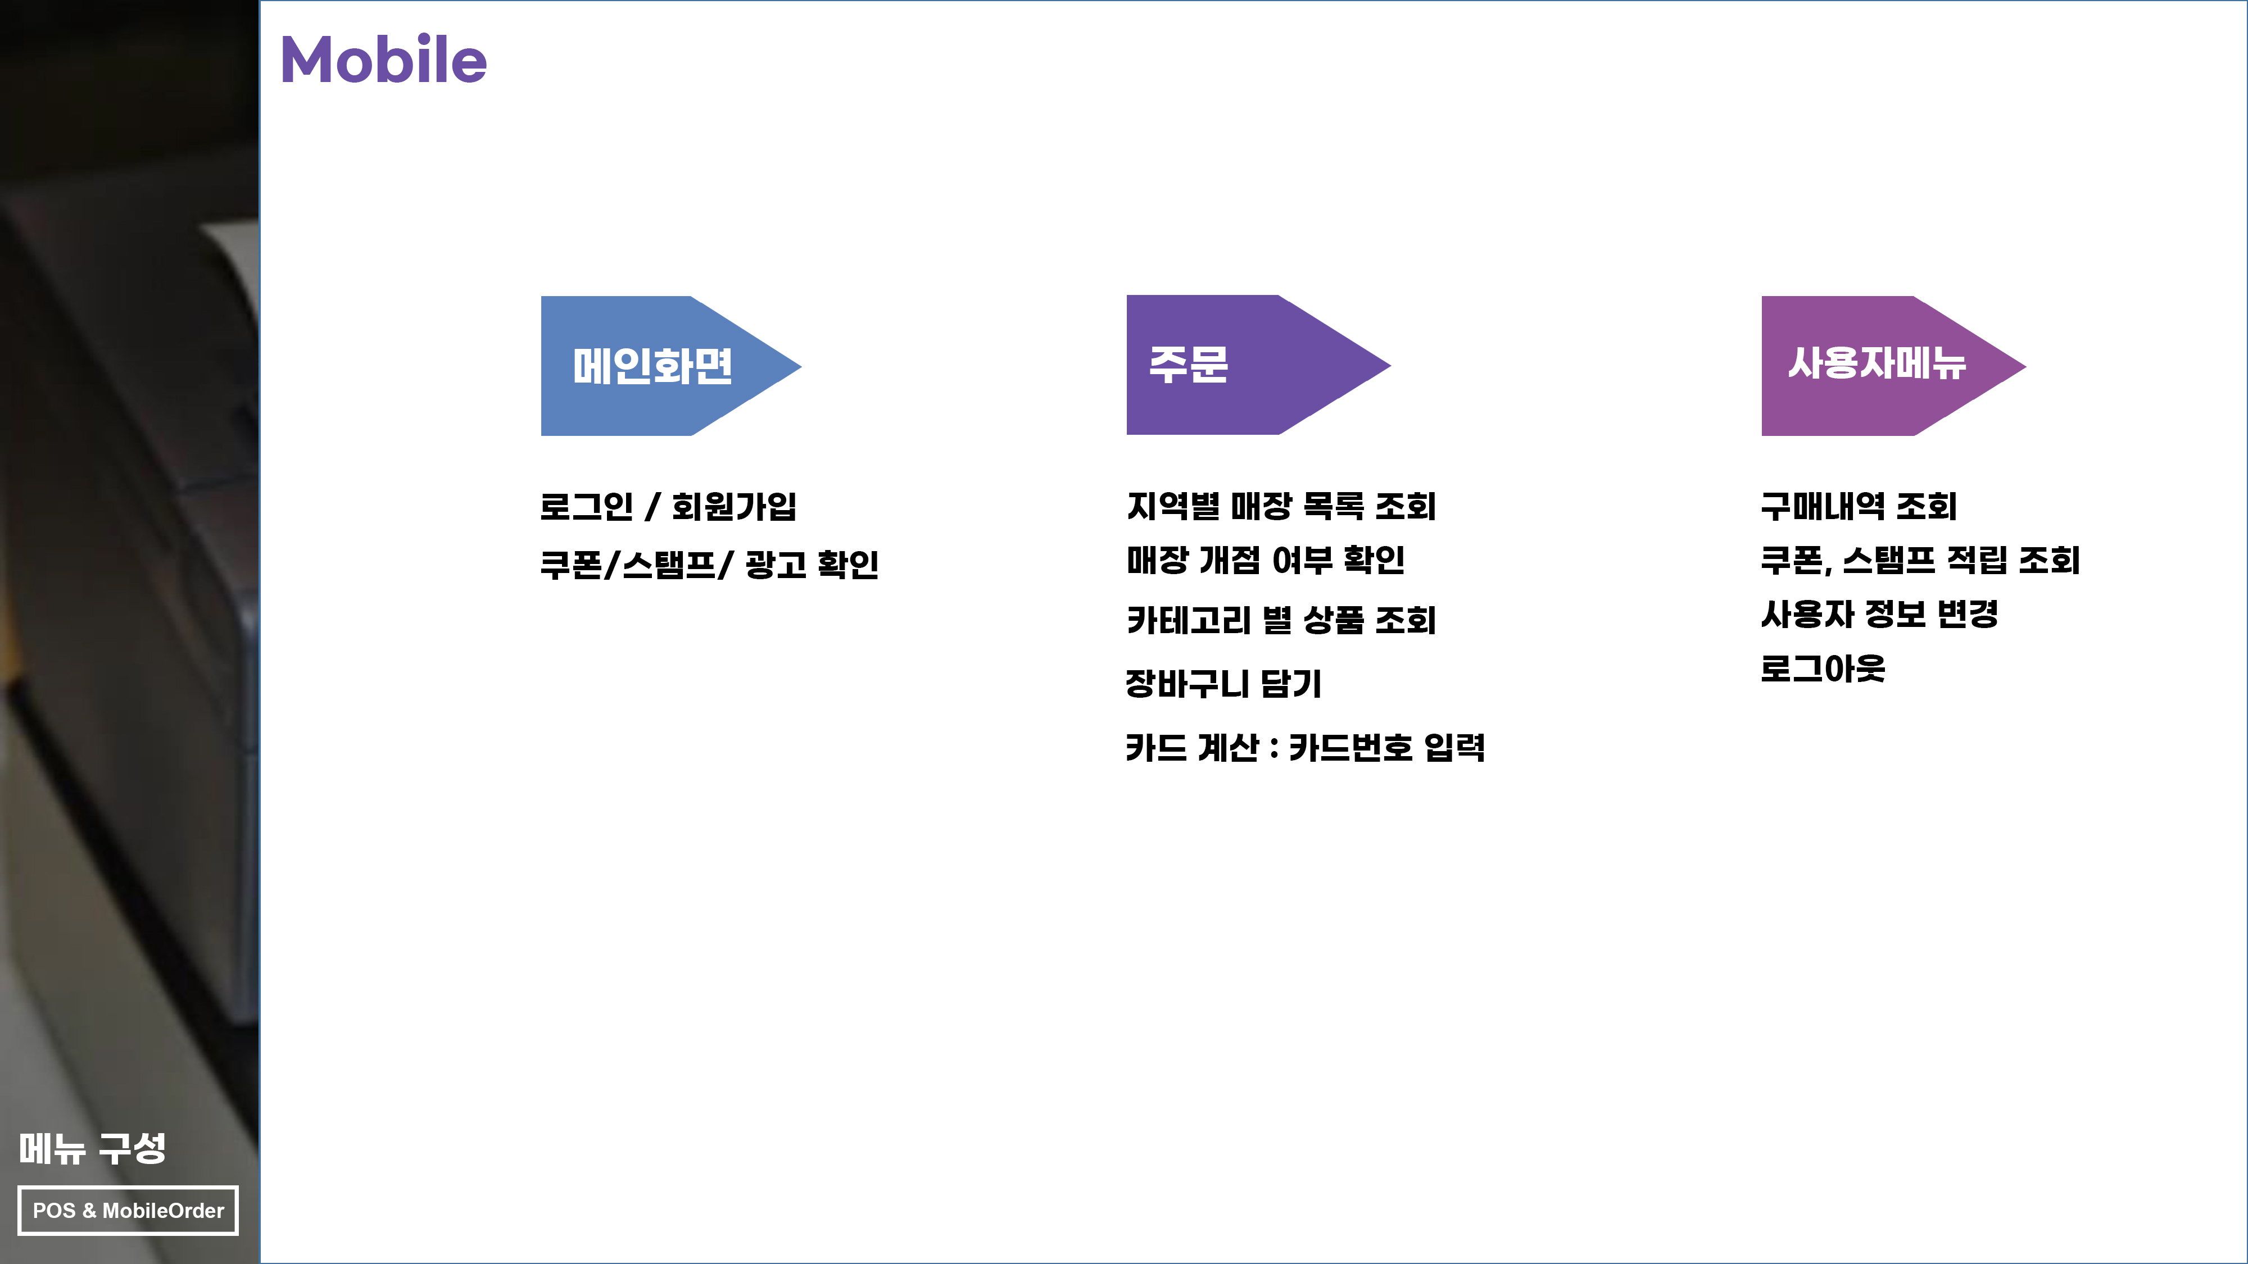

Slide 9
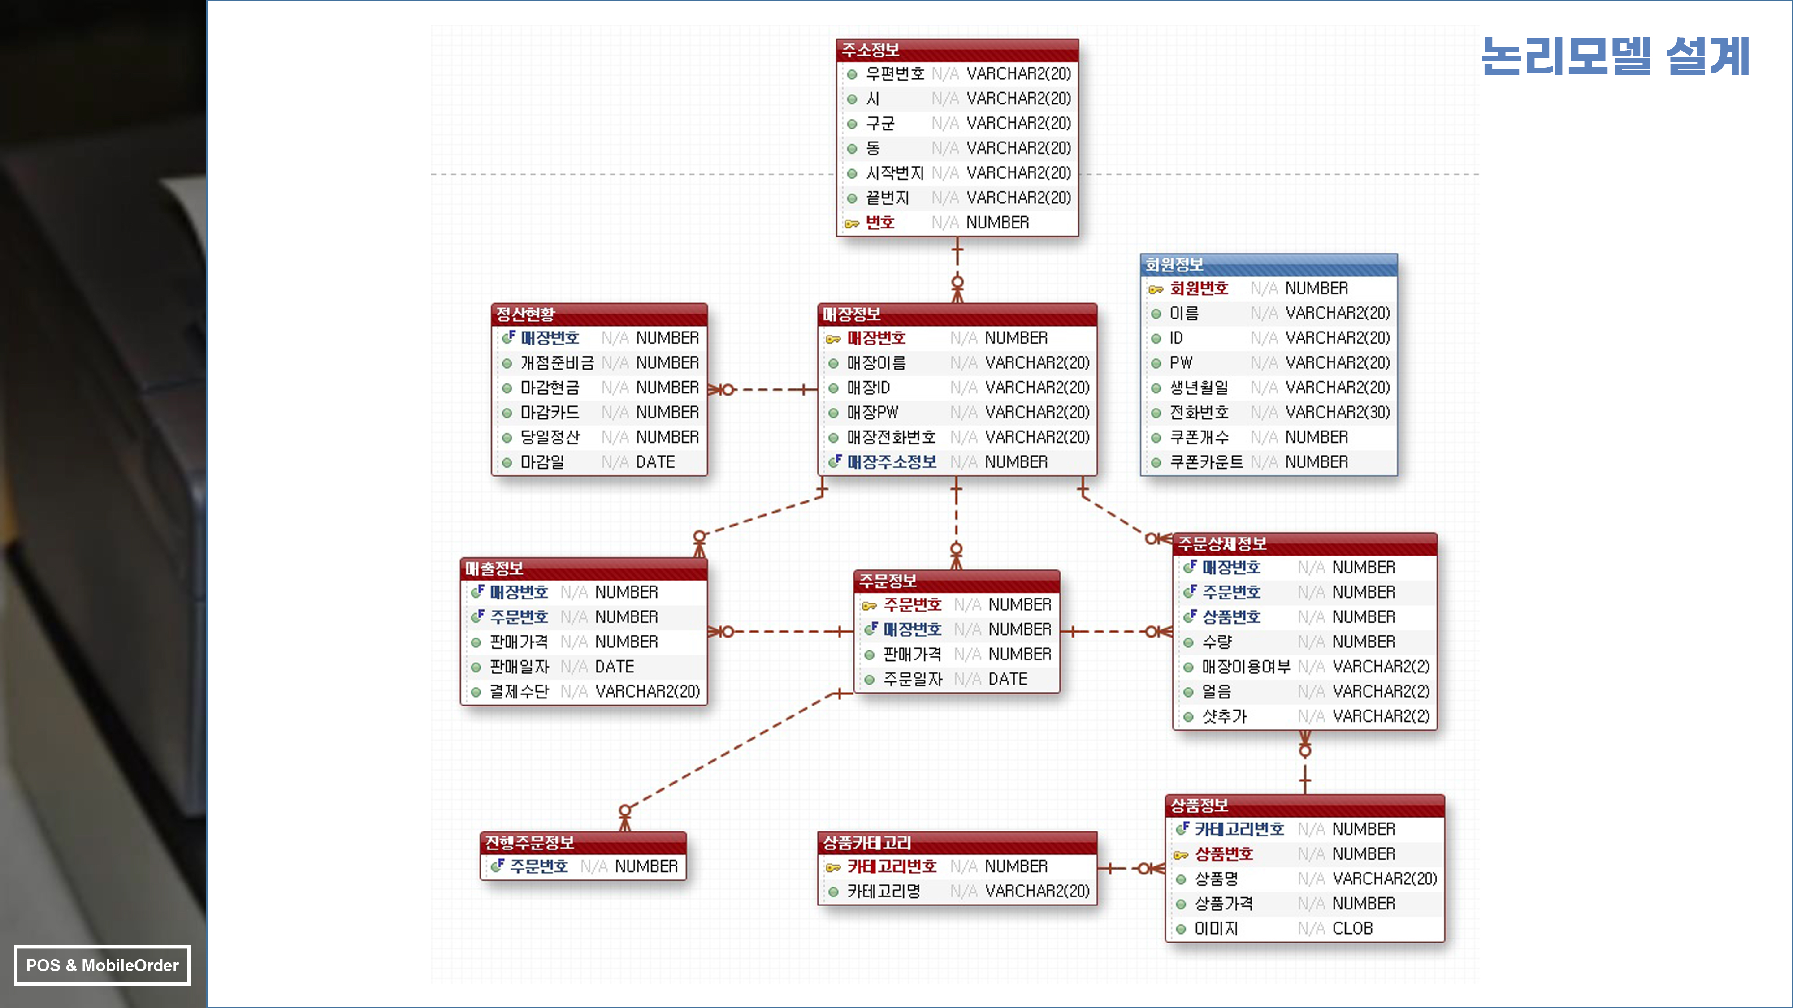

Slide 10
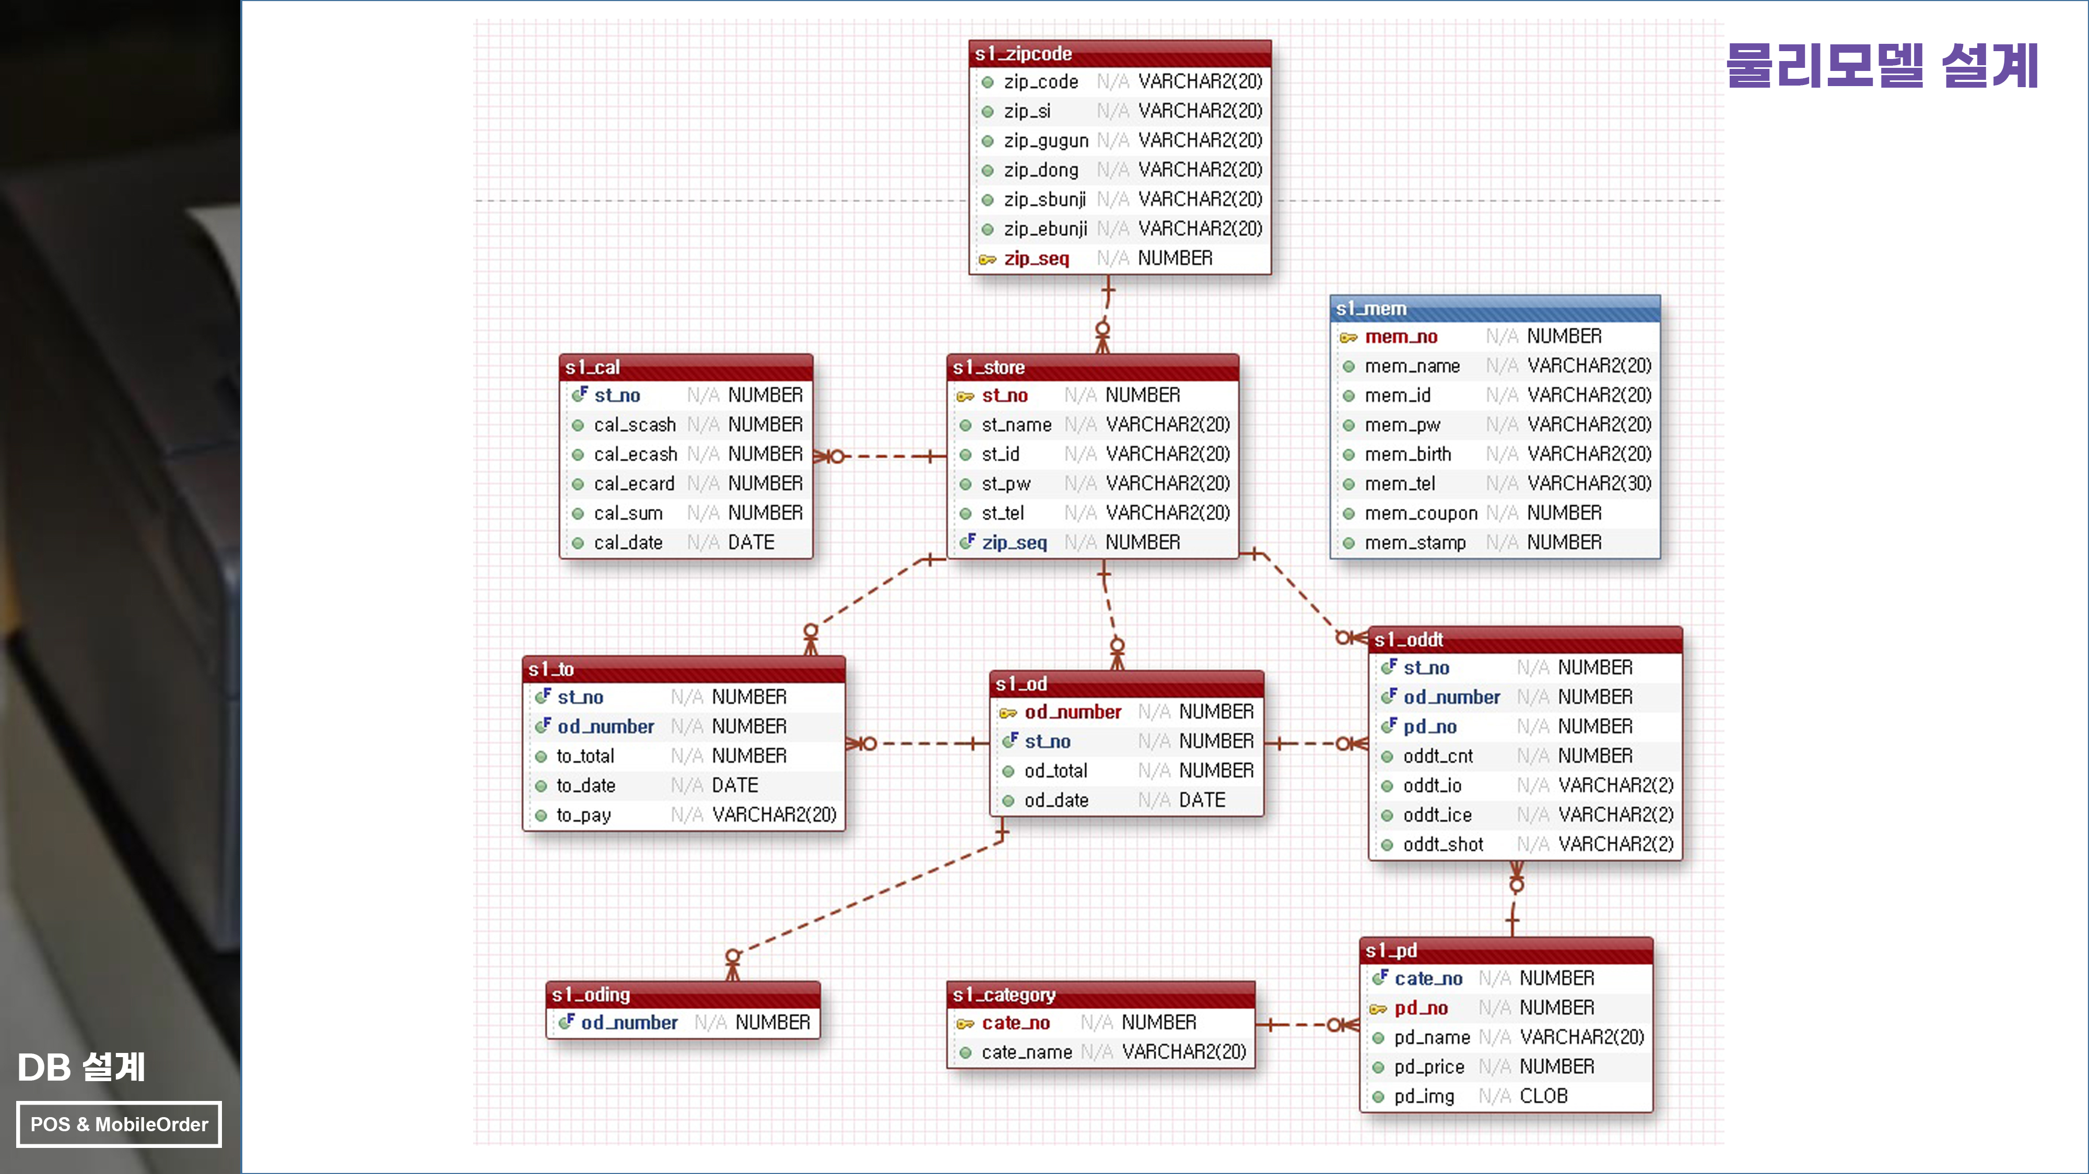

Slide 11
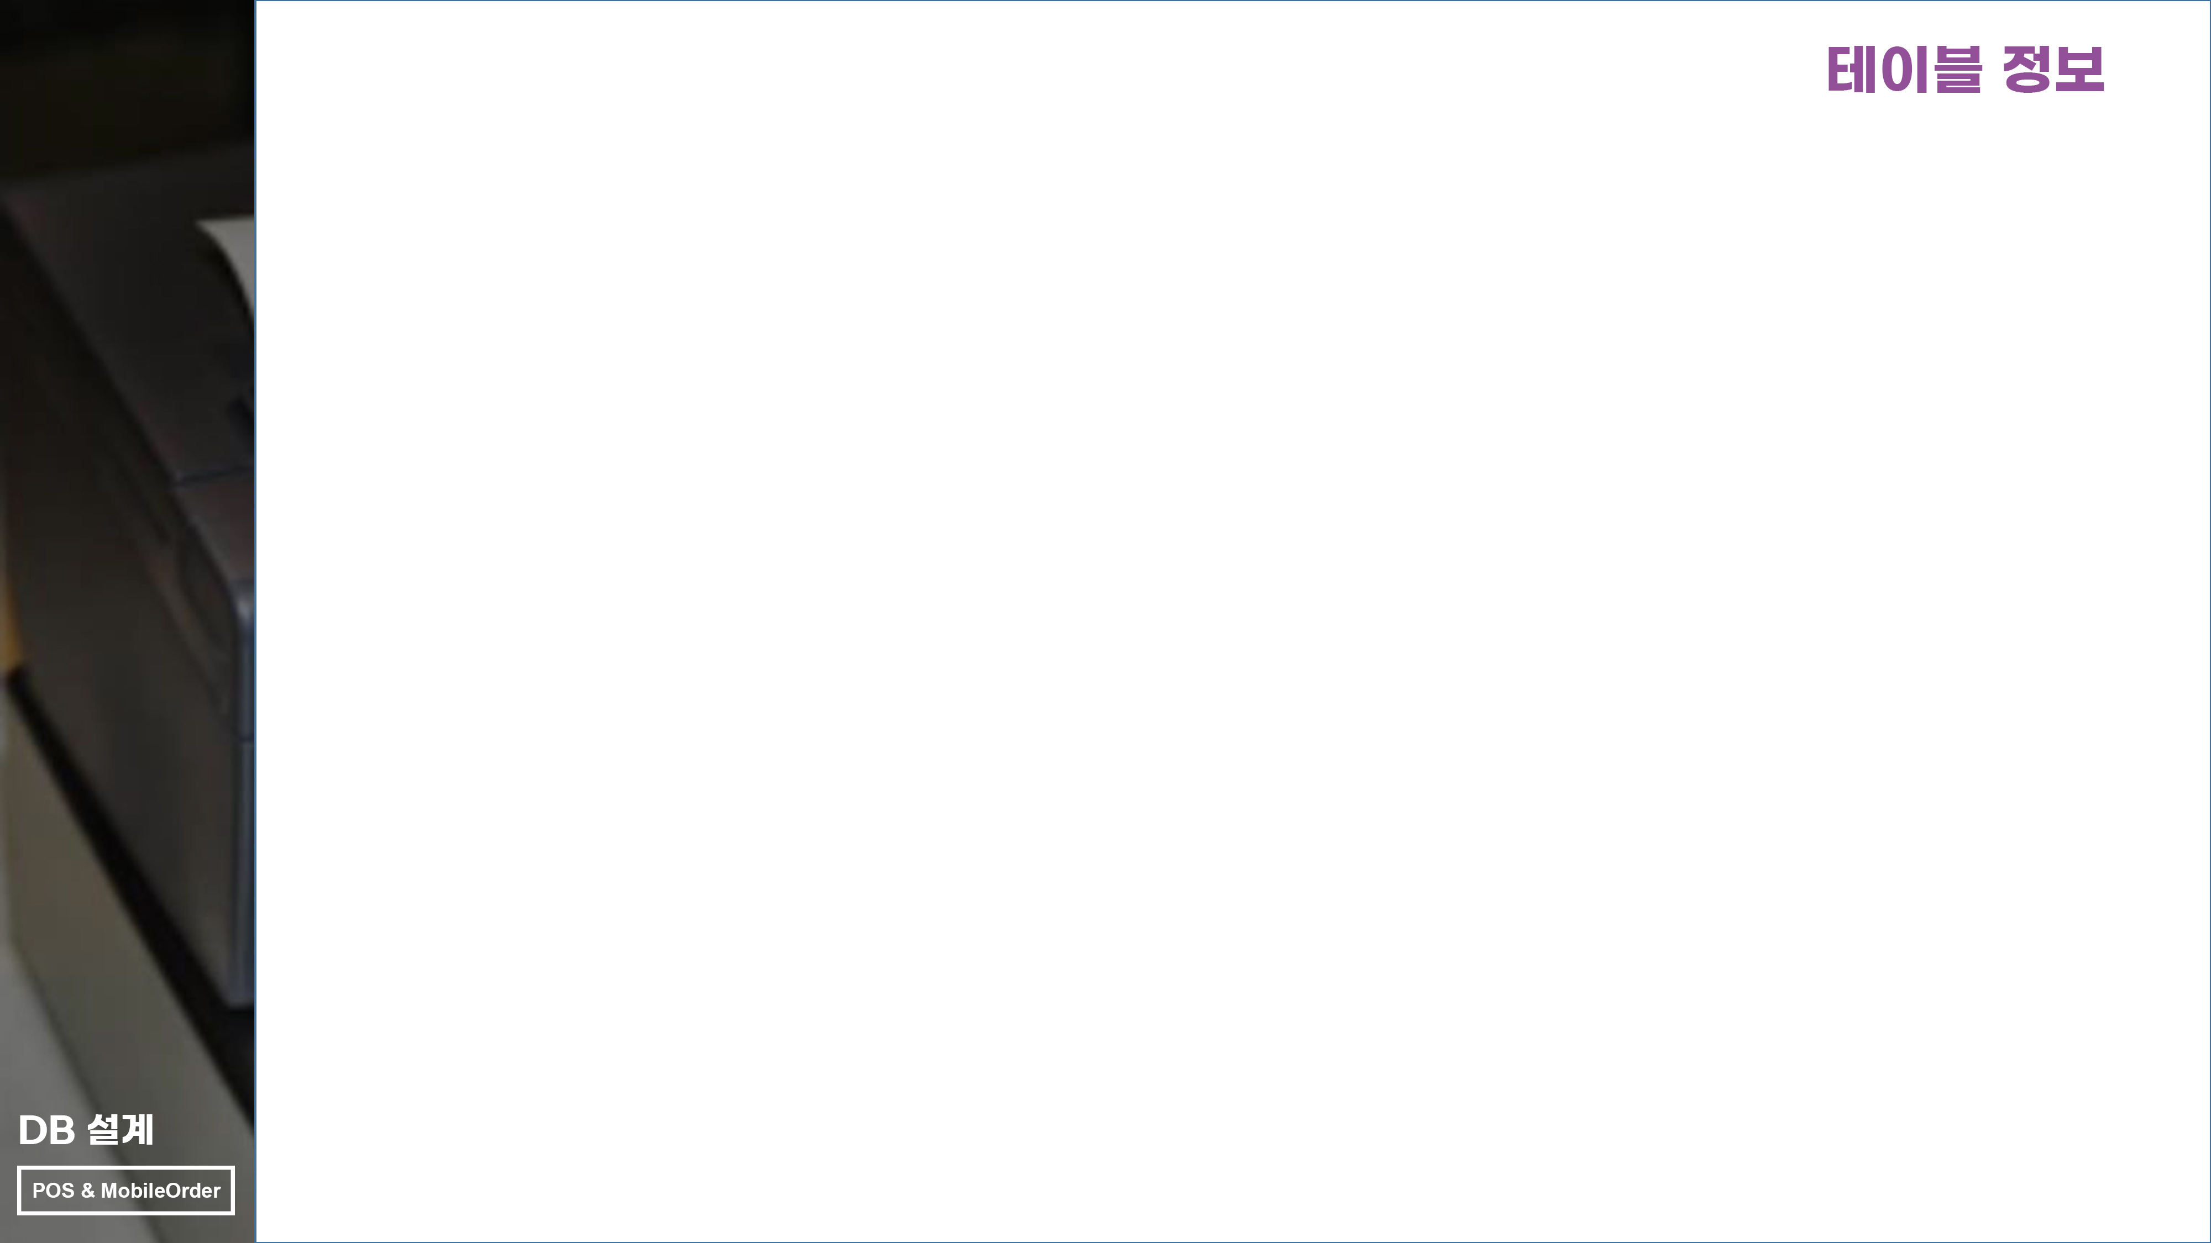
회원정보
S1_MEM
논리이름 | 물리이름 | 데이터타입 | Nullable | 비고
회원번호 | Mem_no | Number | N/A | PK
이름 | Mem_name | Varchar2(20) | Not Null
ID | Mem_id | Varchar2(20) | Not Null
PW | Mem_pw | Varchar2(20) | Not Null
생년월일 | Mem_birth | Varchar2(20) | Null
전화번호 | Mem_tel | Varchar2(20) | Null
쿠폰개수 | Mem_coupon | Number | Null
쿠폰카운트 | Mem_stamp | Number | Null

Slide 12
주소정보
S1_ZIPCODE
논리이름 | 물리이름 | 데이터타입 | Nullable | 비고
번호 | Zip_seq | Number | N/A | PK
우편번호 | Zip_code | Varchar2(20) | Null
시 | Zip_si | Varchar2(20) | Not Null
구군 | Zip_gugun | Varchar2(20) | Not Null
동 | Zip_dong | Varchar2(20) | Not Null
시작번지 | Zip_sbunji | Varchar2(20) | Null
끝번지 | Zip_ebunji | Varchar2(20) | Null

Slide 13
매장정보
S1_STORE
논리이름 | 물리이름 | 데이터타입 | Nullable | 비고
매장번호 | St_no | Number | N/A | PK
매장이름 | St_name | Varchar2(20) | Not Null
매장ID | St_id | Varchar2(20) | Not Null
매장PW | St_pw | Varchar2(20) | Not Null
매장전화번호 | St_tel | Varchar2(20) | Null
매장주소정보 | Zip_sbunji | Number | Null | FK
매출정보
S1_TO
논리이름 | 물리이름 | 데이터타입 | Nullable | 비고
매장번호 | St_no | Number | Not Null | FK
주문번호 | od_number | Number | Not Null | FK cascade
판매가격 | To_total | Number | Not Null
판매일자 | To_date | Date | Not Null | sysdate
결제수단 | To_pay | Varchar2(20) | Not Null

Slide 14
상품카테고리
S1_CATEGORY
논리이름 | 물리이름 | 데이터타입 | Nullable | 비고
카테고리번호 | Cate_no | Number | N/A | PK
카테고리명 | Cate_name | Varchar2(20) | Not Null
상품정보
S1_PD
논리이름 | 물리이름 | 데이터타입 | Nullable | 비고
카테고리번호 | Cate_no | Number | Null | FK
상품번호 | Pd_no | Number | N/A | PK
상품명 | Pd_name | Varchar2(20) | Not Null
상품가격 | Pd_price | Number | Not Null
이미지 | Pd_img | Clob | Null

Slide 15
주문정보
S1_OD
논리이름 | 물리이름 | 데이터타입 | Nullable | 비고
매장번호 | St_no | Number | Not Null | FK
주문번호 | Od_number | Number | N/A | PK
판매가격 | Od_total | Number | Not Null
주문일자 | Od_date | Date | Not Null | Sysdate
주문상세정보
S1_ODDT
논리이름 | 물리이름 | 데이터타입 | Nullable | 비고
매장번호 | St_no | Number | Not Null | FK
주문번호 | Od_number | Number | Not Null | FK cascade
상품번호 | Pd_no | Number | Not Null | FK
수량 | Oddt_cnt | Number
매장이용여부 | Oddt_io | Varcher2(2) | Null
얼음 | Oddt_ice | Varcher2(2) | Null
샷추가 | Oddt_shot | Varcher2(2) | Null

Slide 16
진행주문정보
S1_ODING
논리이름 | 물리이름 | 데이터타입 | Nullable | 비고
주문번호 | Od_number | Number | N/A | FK cascade
정산현황
S1_CAL
논리이름 | 물리이름 | 데이터타입 | Nullable | 비고
매장번호 | St_no | Number | Not Null | FK
개점준비금 | Od_number | Number | Null
마감현금 | Pd_no | Number | Null
마감카드 | Oddt_cnt | Number | Null
당일정산 | Oddt_io | Number | Null
마감일 | Oddt_ice | Date | Null | Sysdate

Slide 17
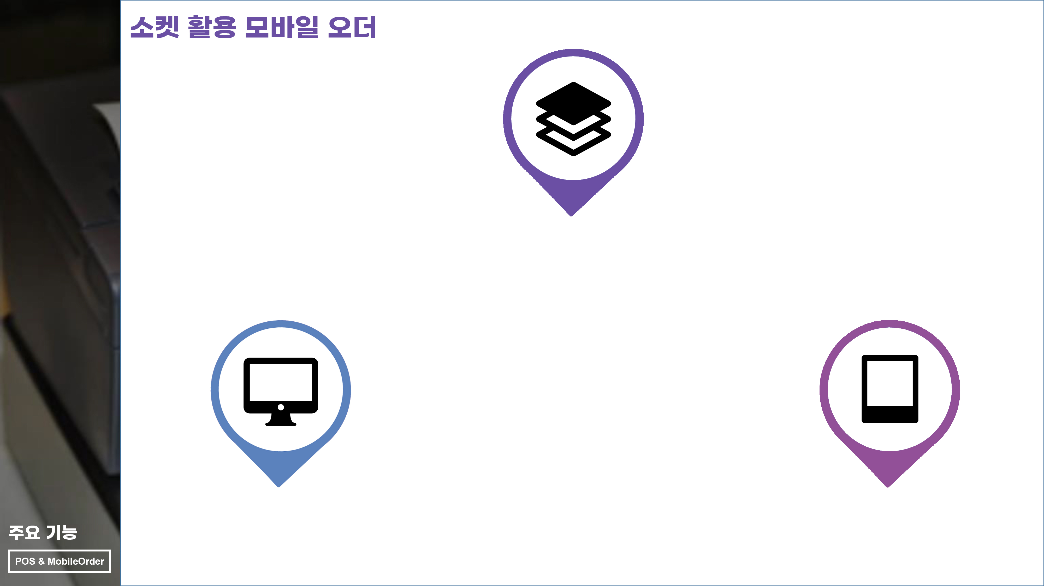
개점 시 개점목록 등록
소켓 통신을 위한 스레드 실행
모바일 주문 시
스레드 실행 및 통신
StoreService.java
매장번호 별 포트번호 할당
개점 매장 목록 제공
통신을 위한 매장 ip, port 제공
MainHome.java
MobileHome.java

Slide 18
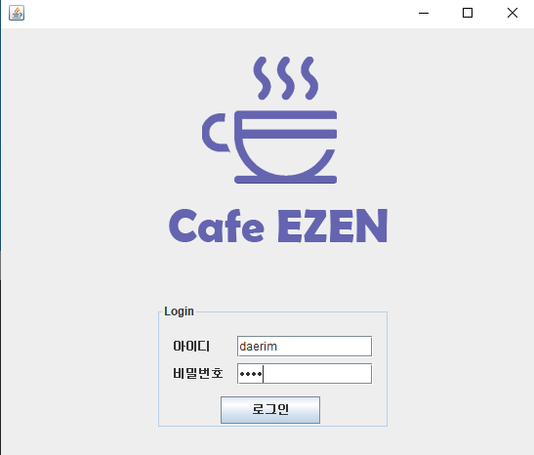
로그인
DB내 매장정보 일치여부 확인
DB관리자가 계정 생성
[회원가입 불가]

Slide 19
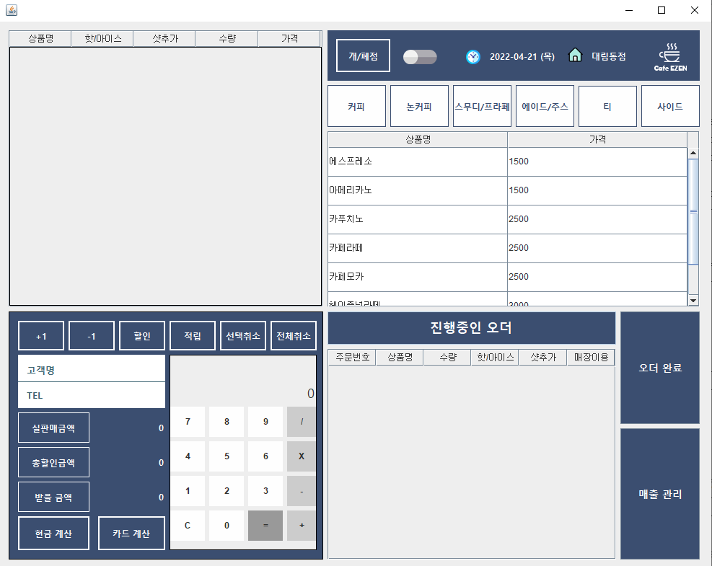

Slide 20
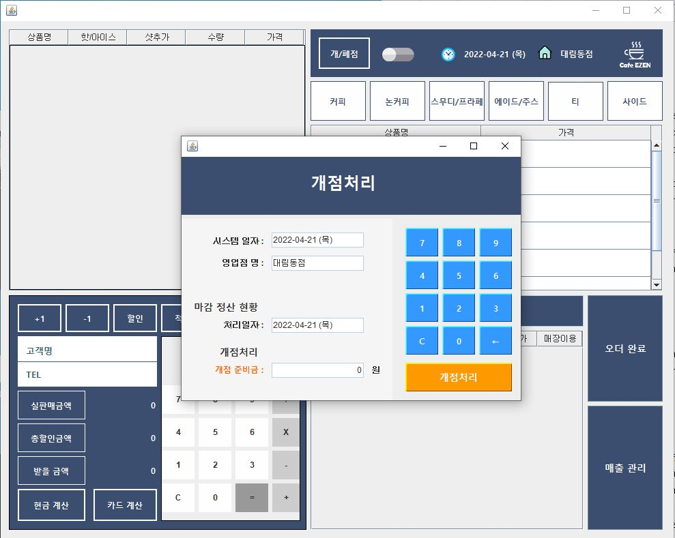
개점처리
시스템 일자
영업장 명 확인
최근정산일자 확인
개점 준비금 등록
개점 처리 시 StoreService
포트번호 할당, 매장 ip 정보 전송
소켓 스레드 실행

Slide 21
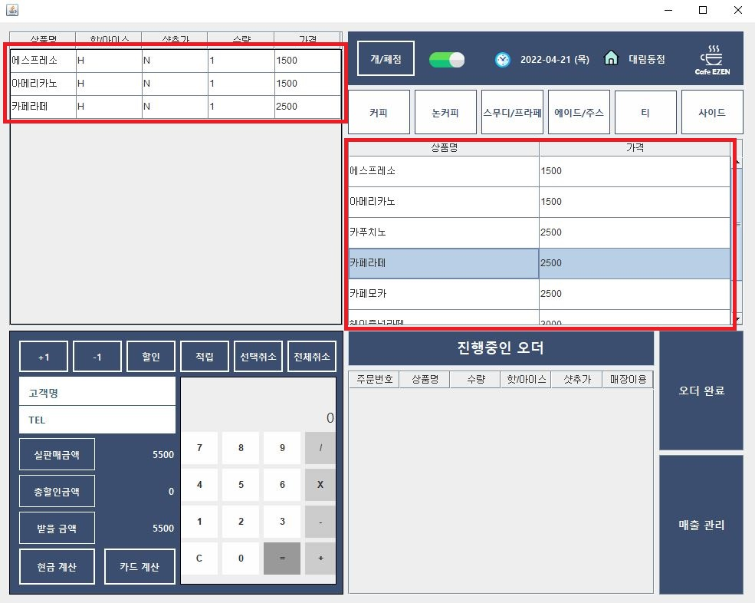
카테고리별 상품 목록
상단 카테고리 클릭시 목록 조회
목록 더블클릭 시 2번 주문목록 추가
수량 조절 가능
선택취소 및 전체취소 가능
하단 실판매금액, 할인금액, 받을 금액 표기
2
1

Slide 22
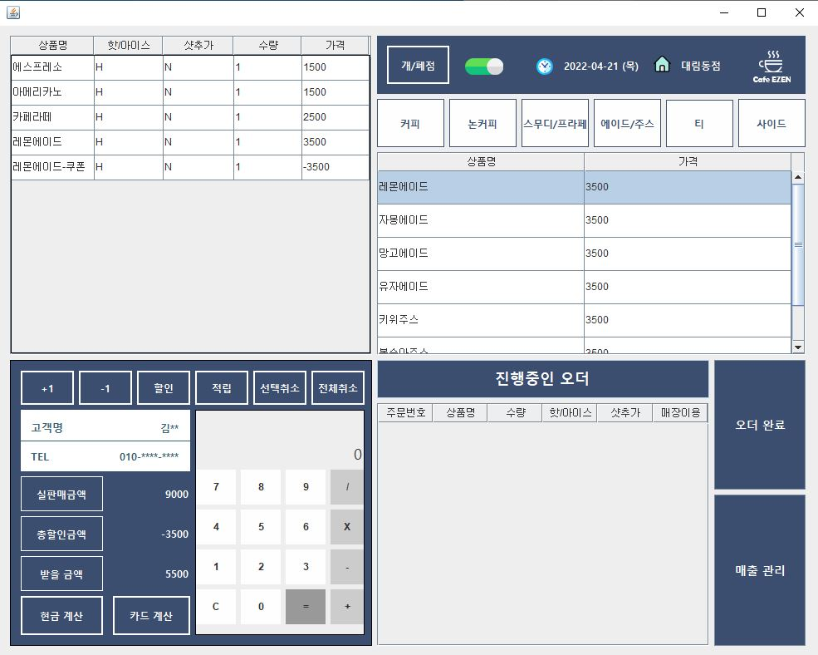
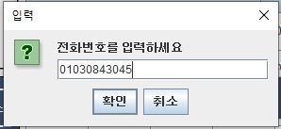
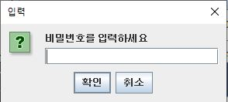
할인 / 적립
적립 : 핸드폰 번호만 입력
회원 : 이름까지 표기,
계산 시 해당 회원 스탬프 적립
비회원 : 핸드폰 번호만 표기
계산 시 임시 계정 생성, 스탬프 적립
추후 회원가입 시 스탬프 유지
할인 : 핸드폰 번호와 비밀번호 입력
DB회원정보와 비교,
불일치 및 비회원 이용 불가
잔여 쿠폰 개수에 따라 할인 가능

Slide 23
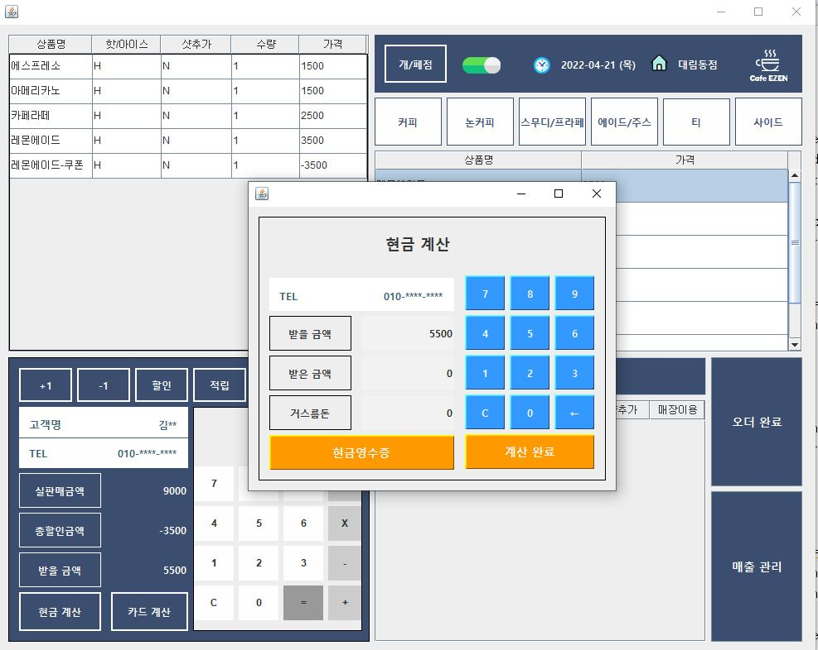
현금 계산
할인 및 적립 고객 자동 번호 표기
현금영수증 발행 고객 번호 표기
받을 금액, 받은 금액, 거스름돈 자동 계산
받은 금액이 모자라면 계산 불가
계산 완료 시 현금매출 기록 및 정산 시 표기

Slide 24
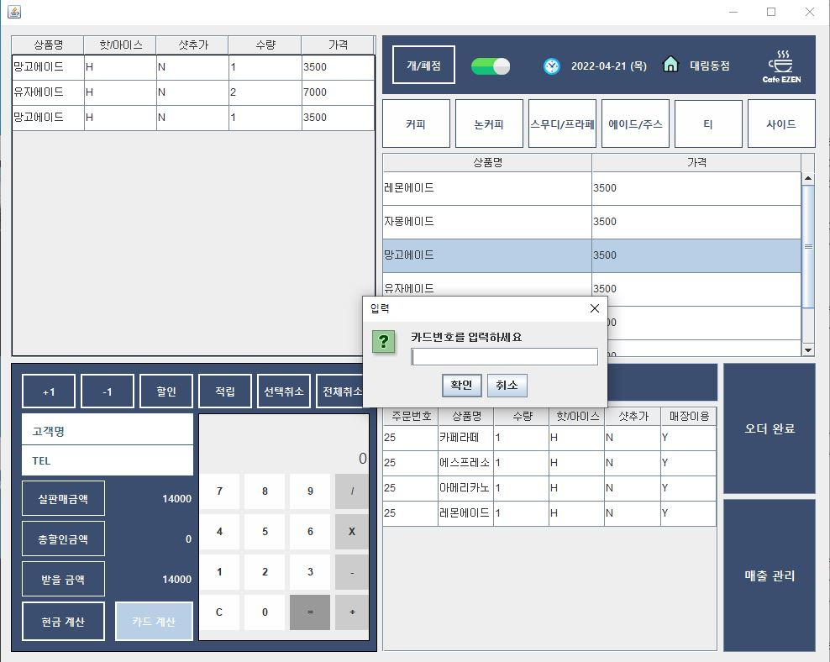
카드 계산
카드 번호 입력
카드 매출 기록 및 정산 시 표기

Slide 25
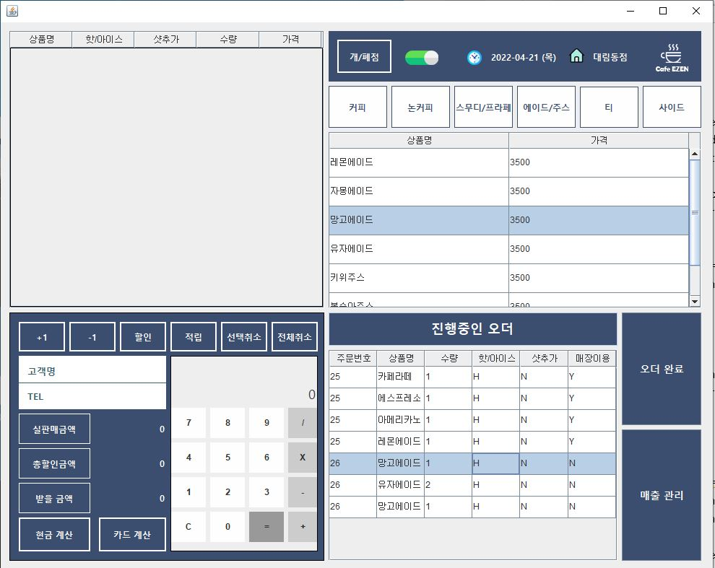
계산 완료 및 오더 완료
계산 완료된 주문 내역
진행중인 오더 목록으로 추가
제조 완료 항목 클릭 후 오더완료 버튼 클릭 시
진행중인 오더 목록에서 삭제

Slide 26
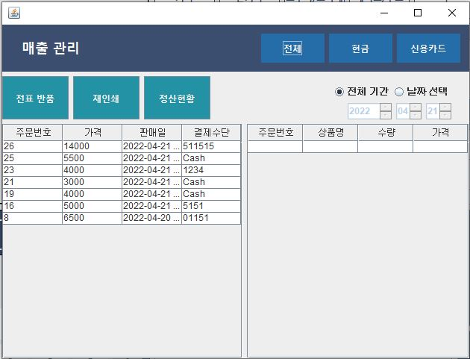
매출 관리
전체 조회, 현금 / 카드 매출 조회
전체 기간, 날짜별 조회
전표 반품, 영수증 재발행, 정산현황
주문 상세내역 확인 가능

Slide 27
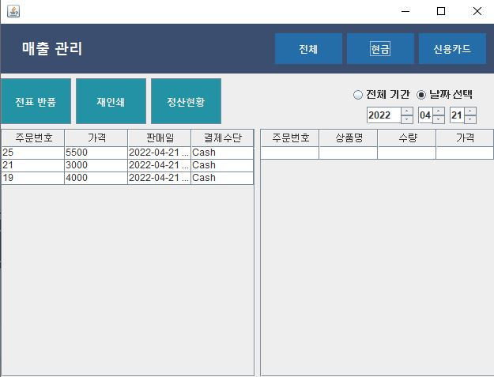
현금 매출 및 날짜 22.04.21 조회

Slide 28
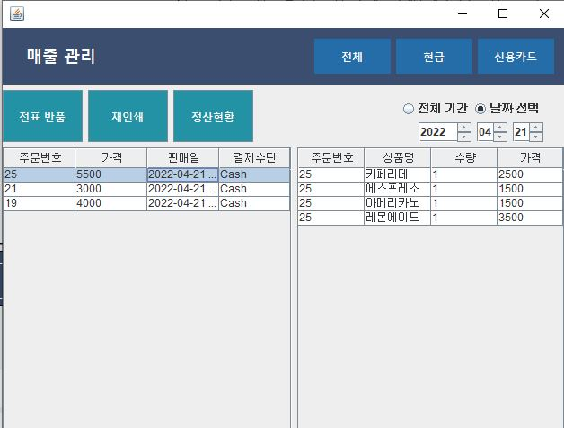
주문 상세내역 확인
좌측 매출기록 항목 클릭 시
우측 목록에 해당 주문 상세내역 표기

Slide 29
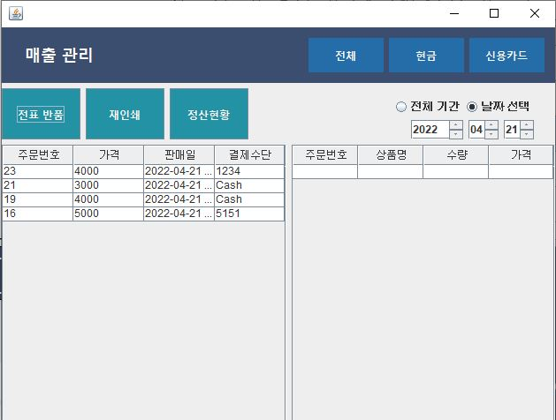
전표 반품
해당 매출 환불 및 항목 삭제

Slide 30
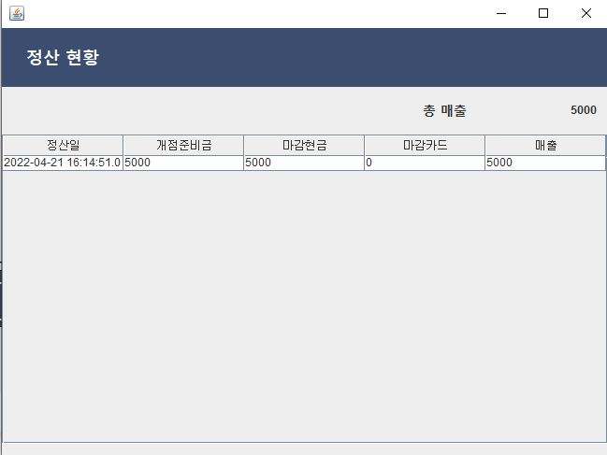
정산 현황
정산 일자, 개점 준비금,
결제 수단별 매출, 총매출 확인

Slide 31
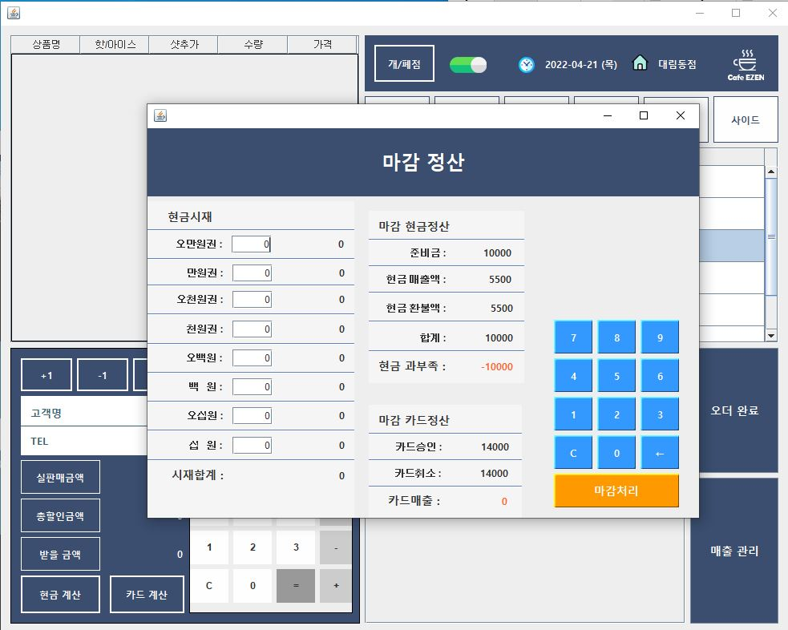
마감 정산
매장 현금 계수 후 권종별 개수 입력
현금 매출 / 환불 계산 및 마감 현금 확인
현금정산보다 시재가 적을 경우 정산 불가
카드 매출 확인

Slide 32
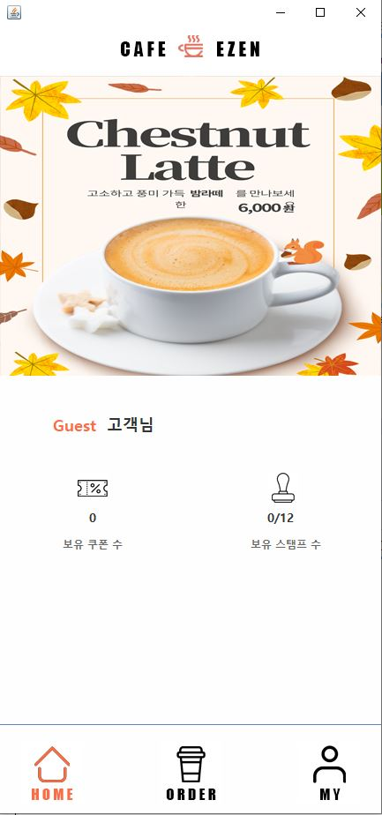
모바일 메인
스레드 이용, 2.5초마다 광고 변경
고객 이름, 쿠폰, 스탬프 확인 가능
홈, 오더, 마이메뉴 이동 가능

Slide 33
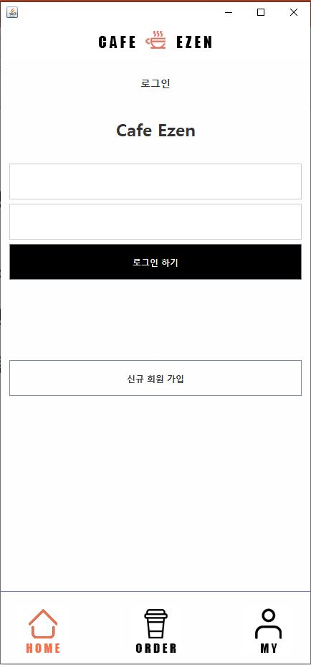
로그인
DB내 회원정보와 비교하여
아이디 및 비밀번호 불일치 시 로그인 불가
회원가입 탭 이동 가능

Slide 34
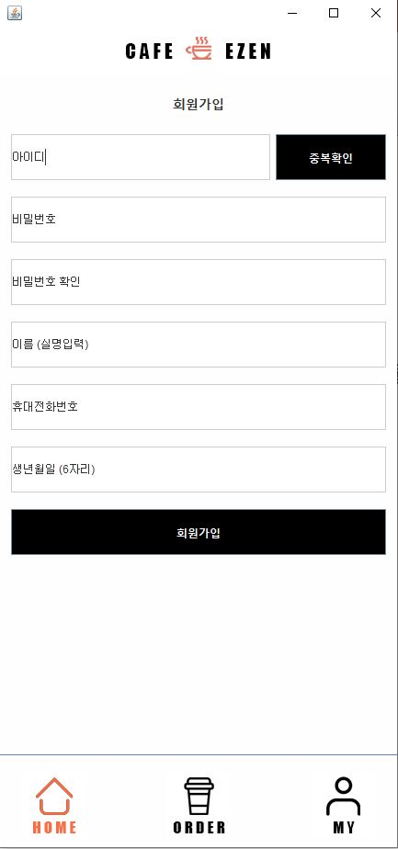
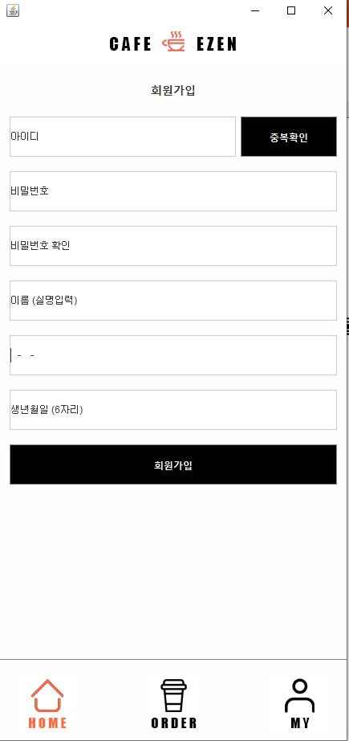
회원가입
항목 포커스 이동 시 해당 항목 자동 공백
미입력 항목 자동으로 설명텍스트 표기
휴대전화번호 항목 포커스 이동시
마스크 설정, 숫자 및 11자리까지만 입력가능
생년월일 마스크 설정
숫자 6자리만 입력 가능
적립기록 있는 임시회원 회원가입 시
스탬프 적립 기록 유지

Slide 35
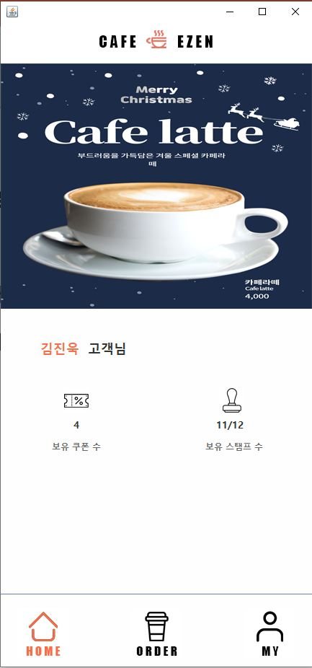
로그인 완료
자동으로 메인화면 이동
이름 및 쿠폰, 스탬프 표기

Slide 36
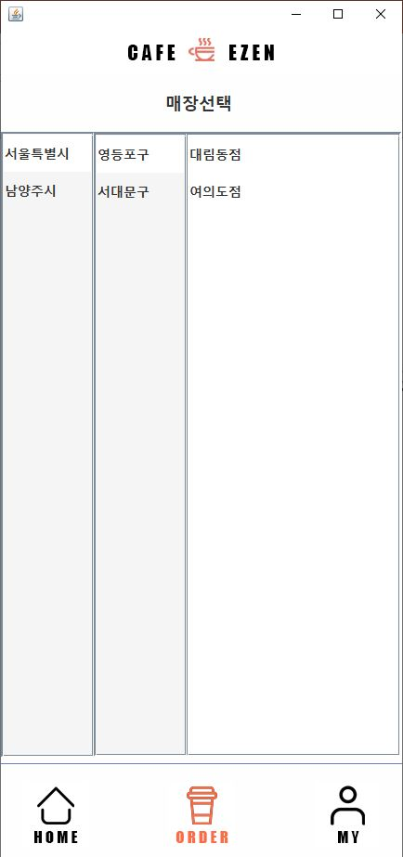
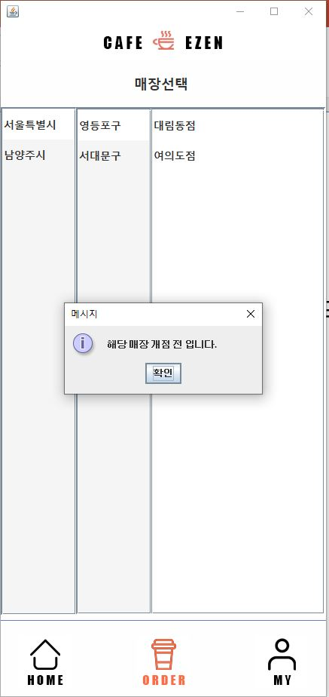
매장 선택
하단 오더 탭 클릭 시 매장선택 화면 이동
주소 데이터 서울시 우편번호 api 이용
남양주시 진접읍 데이터 추가
매장이 있는 지역만 메뉴에 표기
개점 전 매장 클릭 시 메시지 출력

Slide 37
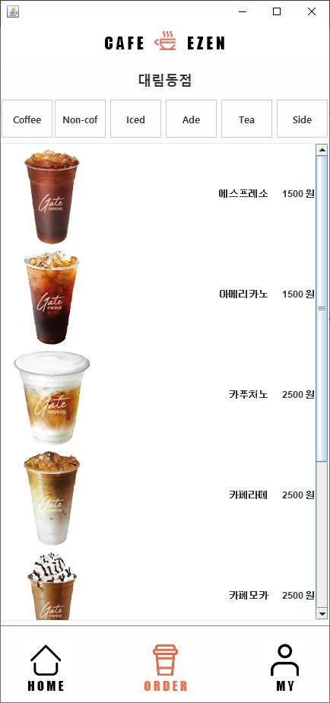
메뉴 선택
매장 선택 시 메뉴 선택 화면 이동
상단 선택매장 표기
상단 버튼 이용 카테고리 이동
카테고리당 상품 개수에 따라
Panel 생성 후 scrollPane에 추가
Panel 클릭 시 마우스 y축 값에 따른 항목 구별

Slide 38
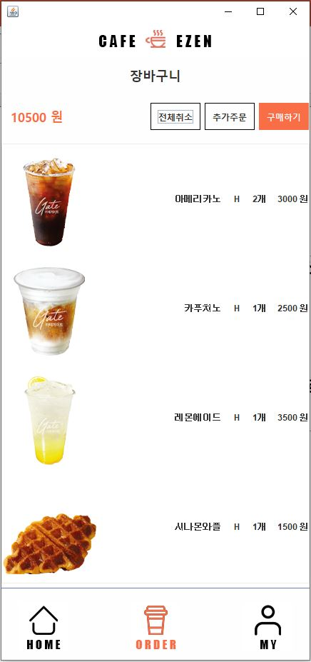
장바구니
선택 물품 확인 가능
전체 가격 표기
전체취소 클릭 시
장바구니를 비우고 메인화면 이동
추가주문 클릭 시
장바구니 유지, 메뉴선택 화면 이동
구매하기 클릭 시
카드번호 입력 및 매장사용 여부 선택

Slide 39
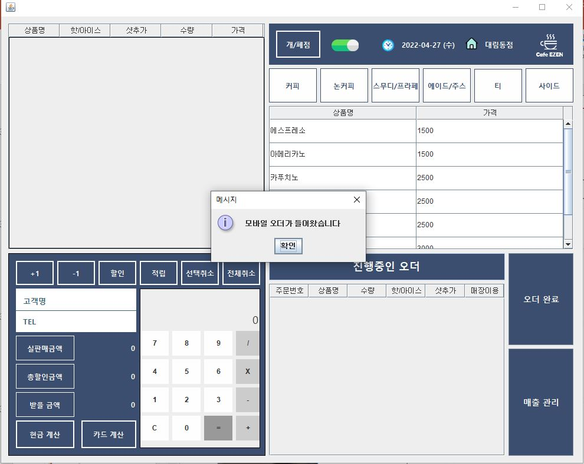

매장 주문 확인
모바일에서 주문 시
SoreService의 선택 매장 포트번호, ip 확인
소켓 스레드 실행 후 데이터 전송
해당 매장 주문 알림
진행중인 오더 목록 자동 추가

Slide 40
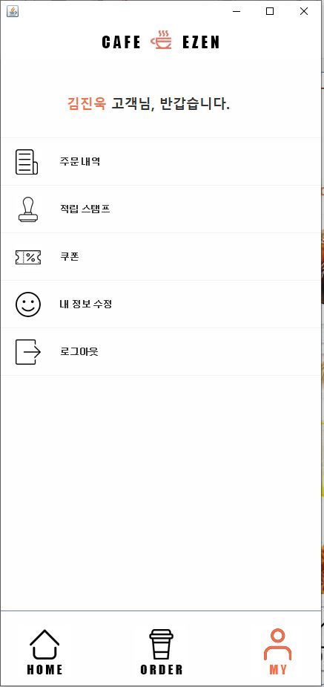
마이메뉴
로그인 고객 이름 표기
주문내역,
적립스탬프,
쿠폰,
내정보수정,
로그아웃 이용 가능

Slide 41
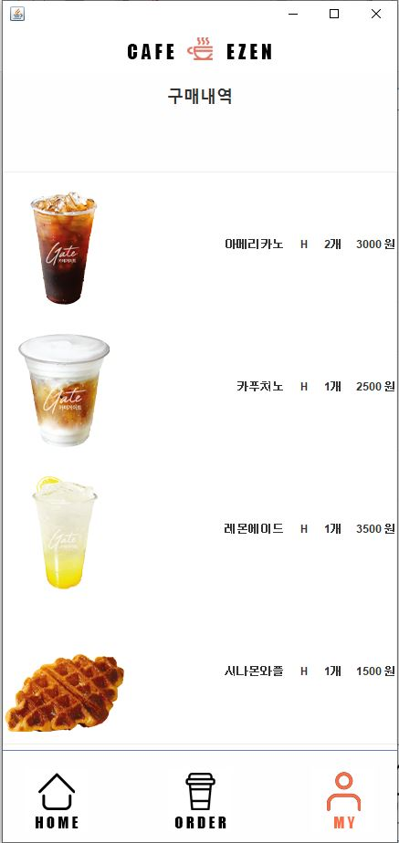
구매내역
마이 메뉴 주문내역 클릭 시 이동
물품 구매내역 확인

Slide 42
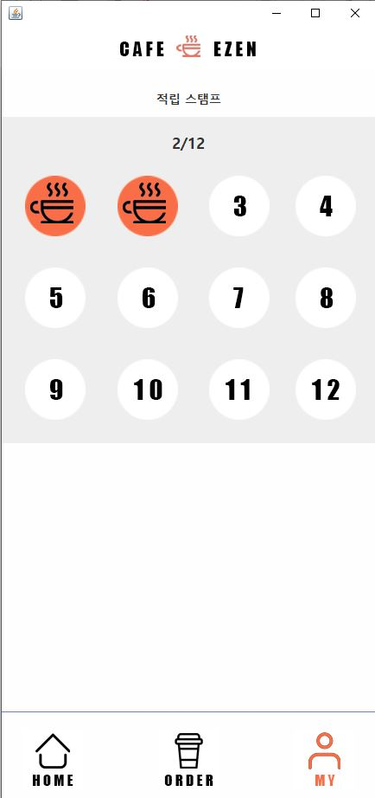
적립 스탬프
마이메뉴 적립 스탬프 메뉴 클릭시 이동
회원 스탬프 적립 개수 확인
12개 적립 시 자동으로 초기화 및
쿠폰 개수 증가

Slide 43
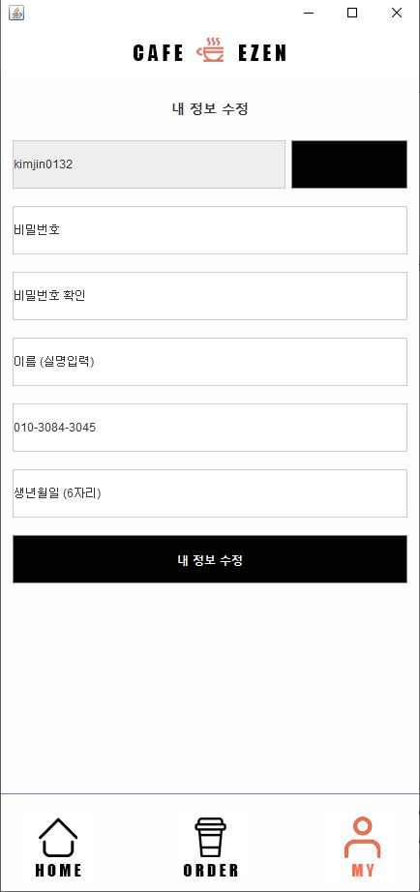
내 정보 수정
마이메뉴 내 정보 수정 클릭 시 이동
아이디 고정,
그 외 항목 변경 가능
핸드폰 번호는
자신 번호 제외, 중복 번호시 수정 불가

Slide 44
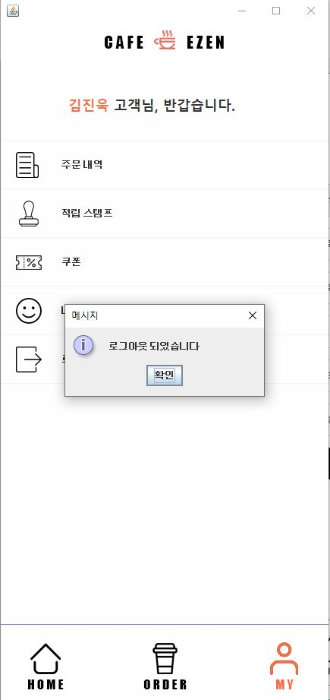
로그아웃
로그아웃 클릭 시
로그아웃 후 메인화면 이동

